Slide 1
金融交易的基礎: 技術分析概論
天主教輔仁大學資訊管理學系 資訊系統專題
林文修 博士
輔仁大學資管系
wslin1949@gmail.com

Slide 2





投資者屬性
風險偏好 資金投資期間 稅負級距 目標設定
資本市場屬性
通貨膨脹 利率 經濟成長
投資政策
資產風險分散 報酬與風險 核心與衛星資產
資產轉換
產業輪動 風格分析 動量反向 系統風險
選股
基本分析 相對評價
擇時
技術分析 趨勢與反市
組合設計
被動投資組合 智慧指數
風險管理
避險策略 保險投資策略
交易策略績效
投資組合績效
勝率 盈虧比 累積報酬
夏普指標 崔娜指標 簡森指標

Slide 3
技術分析與基本分析
基本分析意義：就是針對可能影響股市的 外圍因素進行分析，所謂外圍因素是指可 能影響整體股市、產業、個別公司的總體 經濟變數、產業變數、公司財務變數、政 治社會變數，針對這些變數加以分析探討 ，尋求這些變數對股價影響的因果關係、 方向與強弱，並根據分析結果來計算出公 司合理的真實價值，從而預測股價未來的 走勢。
技術分析意義：是指利用股票相 關變數的現在或歷史資料來形成 各項圖表或是將股市相關統計資 料經過量化的過程，形成技術指 標，然後透過圖表分析的技巧或 是各項技術指標的判斷法則，來 預測未來股價的變動趨勢，並進 一步獲得股市進出買賣的依據。
 | 基本分析 | 技術分析
分析目的 | 計算出股票合理的真實價值 | 預測股價短期變動趨勢
分析內容 | 探討影響股價的經濟因素 | 研究股票過去的成交價與成交量
投資法則 | 價值>價格買進 價值<價格賣出 | 依線形來決定買進與賣出時機
基本假設 | 認為股價終究會反映真實價值 | 認為歷史會重演，故鑑往以便知來
投資重點 | 選股 | 擇時
主要獲利 | 股利 | 買賣價差
投資期間 | 偏向長期投資 | 偏向短期操作
分析方法 | 總體分析(GDP、通膨、利率、 PMI等)、產業分析(競爭狀態、 價格、價值鍊等)、公司財報分 析(ROE、EPS、營收成長、殖利 率)、特殊事件分析、除權息 | 均線、乖離率、MACD、RSI、KD 威廉指標、黃金交叉、死亡交叉、 多頭排列、空頭排列、籌碼分析、 融資券比例、法人持股、布林通道 道氏理論、波浪理論、五關價
、
、

Slide 4



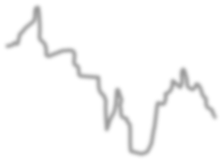

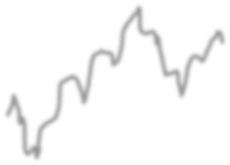





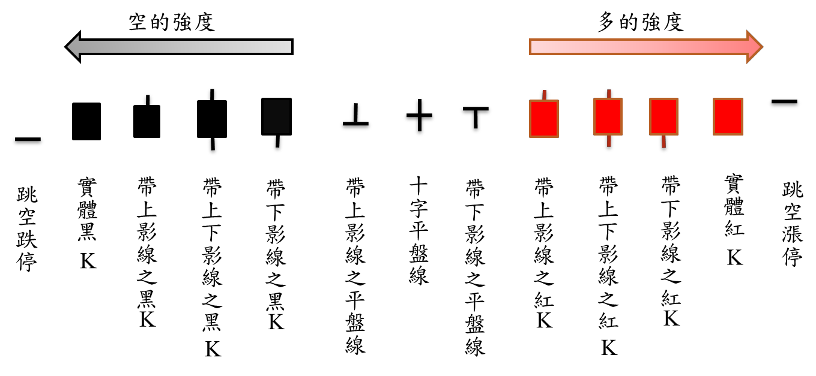
K線圖
最高價 收盤價 開盤價 最低價
最高價
開盤價
收盤價
最低價

Slide 5
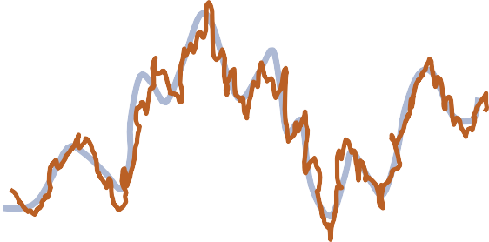
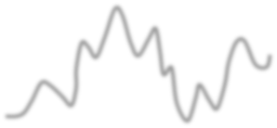

道氏理論 DOW THEORY
，
基 本 波 動 (PRIMARY MOVES)：是指股價長期變 動趨勢，此趨勢可能持續 數年後才會有所改變。當 股市基本波動屬於上升趨 勢時，稱為多頭市場；反 之，則為空頭市場。多頭
次級波動(SECONDARY
MOVES)：基本波動下，會 存在著數個次級波動，通 稱技術修正，也稱為「盤 整」每一盤整期可能持續 數個星期或數月。次級波 動主要產生原因是投資人 有時對於股市過於樂觀或 悲觀，致使股市產生超漲 或超跌的情況，雸有技術 性的修正（回跌或反彈） 。
日常波動(DAY-TO-DAY
MOVES)：日常波動隨機出 現在基本波動與次級波動 之間，通常由當天利多或 利空消息所造成的。對股 價影響力往往經過一段時 間後就會消失，若此消息 影響股價過大，其所帶來 的漲跌會變成次級波動。 通常技術分析較不重視日 常波動。
，
市場中，一波比一波還高。
若次一波高點未能突破前 波高點且低點跌破前波低 點時，為空頭市場來臨
動量策略，股市熱時候才
買，冷的時候賣掉
趨勢法則
偏向長期投資
搭配均線與MACD
反向策略，股市過熱時賣
掉，股市過冷時買 進反市場心理法則
偏向短期操作 搭配RSI與KD 值
搭配閃電交易以及搶帽客 利用報價延遲或偵測市場 瞬間交易量

Slide 6
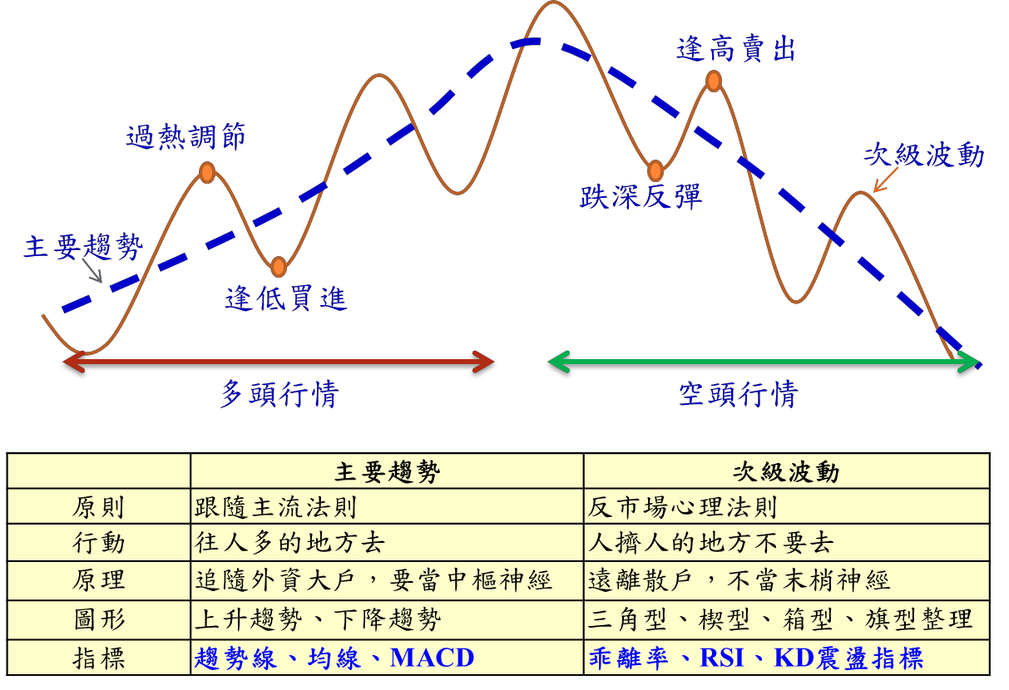
技術分析的基本概念-道氏理論

Slide 7
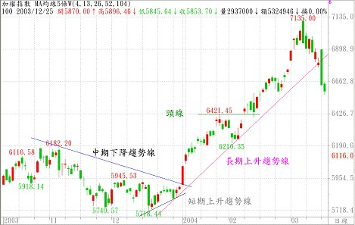
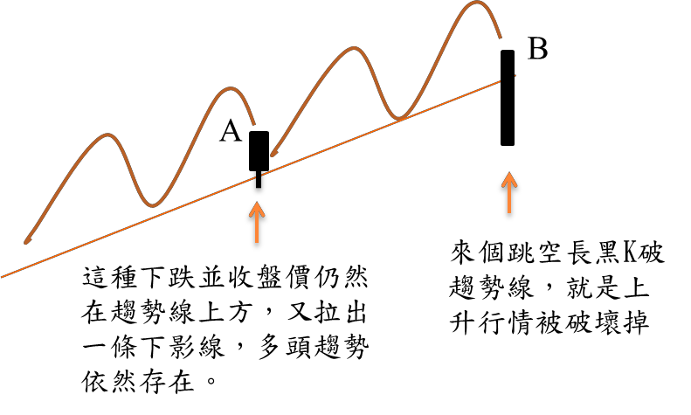
趨勢線理論TREND LINE
上升趨勢代表一 波比一波高的走 勢， 下降趨勢則 代表一波比一波 低的下跌走勢， 而盤整趨勢則是 水平式的高峰與 谷底。
上升趨勢中，不是認為股價應該 要多高，而是市場上認為可以撿 便宜的價格，逐漸走高。
下降趨勢中，不是認為股價應該 有多低，而是市場上對嫌貴該賣
出價格之認知，越來越低。

Slide 8

移動平均線
P_{t −n+1 =} n日收盤價之和
n n
MA (n) = ^{Pt + Pt −1 +}
在某一段期間內，股價 指數的平均水平，其目 的是去除市場內每日的 不規則變動，俾便觀察 市場的主要趨勢。因此 具有“平 作用的功能
t
其意義：表示 N 日內投資人持有股票平均成本。 當行情看好時，當日股價會穿過移動平均線且移動 平均線會向上彎；當行情看壞時，當日股價會跌破 移動平均線且移動平均線會向下彎。
滑”
特性
助漲的特性：MA線可作為支撐 線當股價往上穿越MA線，MA線 往上走形成多頭支撐，即使股價 拉回MA線不跌破，股價仍會往 上走
趨勢的特性：MA線指出股價的趨勢方向。
，
穩定的特性：不像當日股價起起落落，其移
動相當穩定，越長天期的MA線越穩定
。
時間落後的特性：股價開始拉回時，MA 線仍然往上走，等股價下跌明顯時，MA才 會往下彎；同理股價剛開始上漲時，MA 仍然下彎，等股價明顯上漲時，MA線才 開始往上彎。
助跌的特性：當股價由上往下穿 越MA線，MA線開始往下彎，形 成多頭壓力，即使股價跌深反彈 至MA附近不突破，股價仍會往 下走。
常用日線：5日、10日、20日、60日、120日、240日。在俗稱上20日MA為技術 線的多空指標，當由平往上走，技術面由空轉多，中期行情看好，由平往下走， 技術面由多轉空，中期行情看壞。60日MA為景氣線。

Slide 9







葛蘭碧八大法則
道氏理論
動
平均線由上升逐漸 走平，股價由平均 線上方跌破平均線
M頭
賣點4
股價在平均線之上， 股票急漲，已遠離平 均線，股價乖離很大
股價在平均線之下，
賣點1 平均線仍呈現下彎，
股價反彈到平均線 但未突破又再度下 跌
乖離率
買點3
股價雖跌破
平均線，但 平均線仍往 上走且股價 又回到平均 線之上
賣點2
上升旗型
股價反彈突破平 均線，但平均線 仍呈現下彎且股 價又立刻拉回到 平均線之下
平均線由下 跌逐漸走平， 股價由平均 線下方穿破 平均線
買點1
賣點3
買點4
股價在平均 線之下，且 股票急跌已 遠離平均線， 股價乖離很 大
次級波動
主要波
買 點 2 股價在平均 線之上，平 均線仍往上 走，股價拉 回到平均線 但未跌破
W底
平均線好像主人，有
乖離率又稱異常報 酬率，過高就代表 過熱會回跌；過低 代表超跌會反彈。
一個方向性，股價像 狗會偏來偏去。主人 用繩子牽著狗，當狗 偏離主人太遠時(乖離 愈大)，就會被繩子牽 回主人身邊。

Slide 10
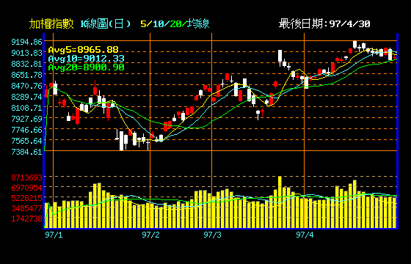
多頭排列與空頭排列
黃金交叉與死亡交叉
當所有均線從短天期、中天期、 長天期由上而下依序排列，則股 市呈多頭排列，代表回升行情開 始，股市前景看好；反之，當所 有均線從短天期、中天期、長天 期由下而上依序排列，則股市呈 空頭排列，代表下跌行情開始， 股市前景看差。
黃金交叉是指短期均線由下而上穿越長期均線，且兩條 均線呈上揚走勢，此時投資人願意進場買進形成買氣， 而拉升股價，此使可以買進。但仍須注意交叉時機，以 免經過多次交叉後才進場可能會虧損。
死亡交叉是指短期均線由上而下跌破長期均線，且兩條 均線呈下跌走勢，此時投資人買進股票意願降低形成賣 壓，而壓低股價，此時可賣出股票。但仍須注意交叉時 機，以免經過多次交叉後股價反彈

Slide 11







兩條線：短線(運線)與長線(命線)
五日線
十日線
五日線
十日線
黃金
交叉
死亡 交叉
多頭排列， 長短皆看多
多頭排列
空頭排列， 不能投資
空頭排列，
短線翻空， 長線續揚， 短空長多
不能投資
短線上揚， 長線下跌， 短多長空
股市命運青紅燈
用看面相的角度，去看股市。
 | 短線 | 長線
均線 | 五日均線 | 十日均線
均線 | 十日均線 | 二十日均線
RSI | 五日RSI | 十日RSI
KD | K | D
MACD | DIF | MACD
命運 | 運勢 | 命格
五日線是短線，比較敏感， 是一個未來五日走勢的指標， 十日線是長線，比較緩慢， 是未來十日的指標。不管是 多轉空還是空轉多，都是短 線先變化，長線才會跟著變。
不管什麼指標，短線突破長線都是黃 金交叉；短線跌破長線都是死亡交叉。 一套想法，適用各種指標。

Slide 12
空頭排列
多頭排列
5日線
10日線
20日線
20日線
10日線
5日線
多頭排列是個大牛市，通 常都有800點到1000點以上 的行情。空頭排列是個大 熊市，先確定股票是否空 頭排列再放空比較安全喔。
頭肩頂的左肩和右 肩可以平行，而頸 線也是可以平行， 不用太拘泥於上面 圖形。

Slide 13
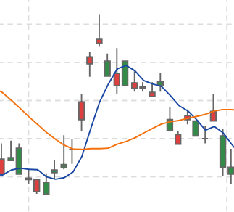
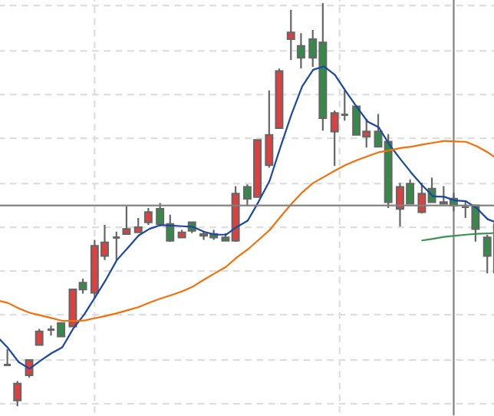
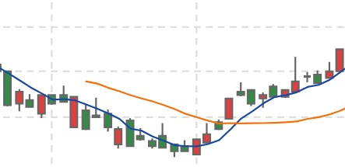
乖離很大，股
價拉回均線
均線扶強凌弱。股價差， 就壓著股價打；股價強， 就撐著股價走高。
股價一旦站上均線，均線會 變成股價朋友，支撐股價逐 步攀高
大部分K棒都收到均線之下
股價很弱，均線會壓著股 價往下走
收盤價都落在均線之上

Slide 14
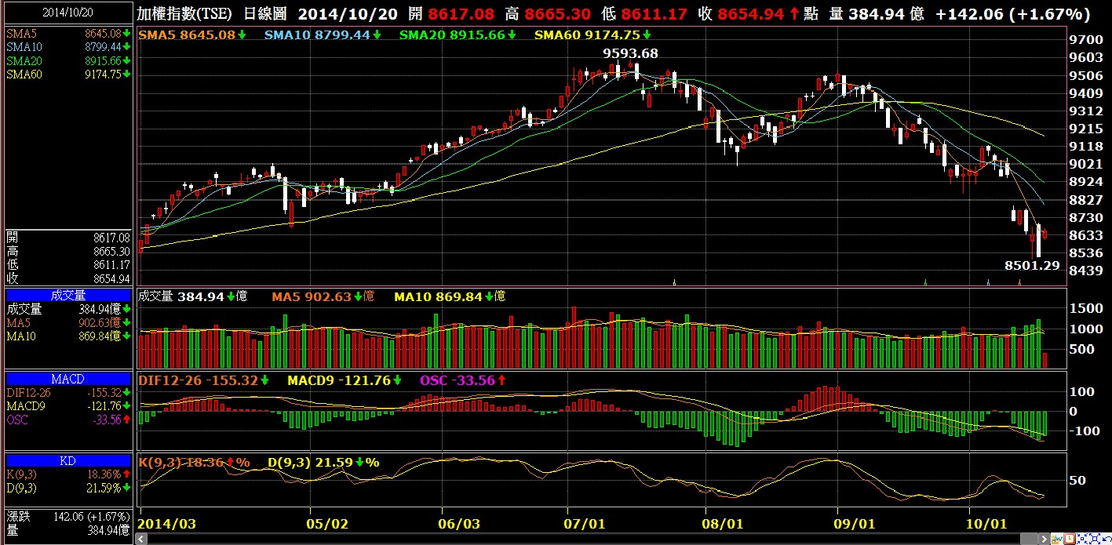

你看看

Slide 15
幾個原則
要選個股前，先看大盤，大盤決定個股走勢 60%以上。大盤不好時，要做多某檔個股前，請 先避險。避險方法有二：放空弱股、買進賣權 。
股市緩漲急跌，上升趨勢 確立可選較慢指標，下跌 趨勢確立者要選較快指標 。
趨勢法則：買賣看趨勢，趨 勢上升買進、趨勢下降賣出 。適用長波段操作。通常技 術指標都要平滑(如均線)，就 能在起落的股價中抓出未來 趨勢。
兩條均線法則：這是確立買賣點，通常會設
計兩條速度不一樣的均線，走勢陡峭為短線、
走勢平緩為長線，短線突破長線是黃金交叉，
短線跌破長線是死亡交叉。 如KD值中K線 是短線、D線是長線。MACD指標中，DIF 是短線，MACD是長線。
反市場心理法則：主要波動 也會有次級波動，當股市過 熱時會反轉，股市過冷時或 反彈。那些以0到100的指標( 如KD與
RSI)都適用此概念。適用短 期區間操作。
氣力法則：股價(或趨勢線)為力，搭配指標 為氣(如量、RSI、量能潮)等。有力有氣才是 正確。有力無氣請注意反轉。多重指標搭配 。例如價漲量縮代表有力無氣，後市不看好 。價漲量增才是好現象。

Slide 16
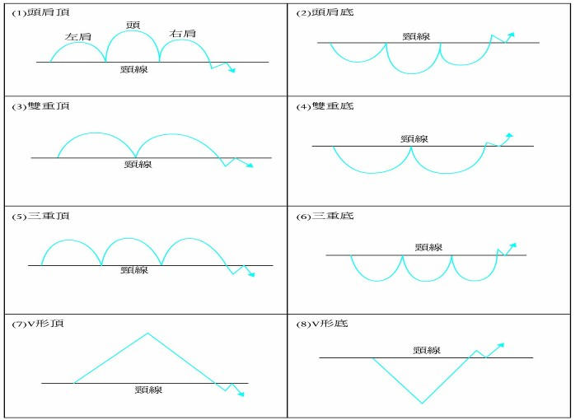

常見的反轉型態
形成W 底 前，會有不斷利多消息，但打底尚
未完成時，利多消息都無法真正激勵股市。
頸線
反轉，是利多轉利空，利空轉利多。方向 不是說轉就轉，要經過幾次測試。
左肩
右肩
向上突破時，要貫穿 頸線，成交量要放大

Slide 17
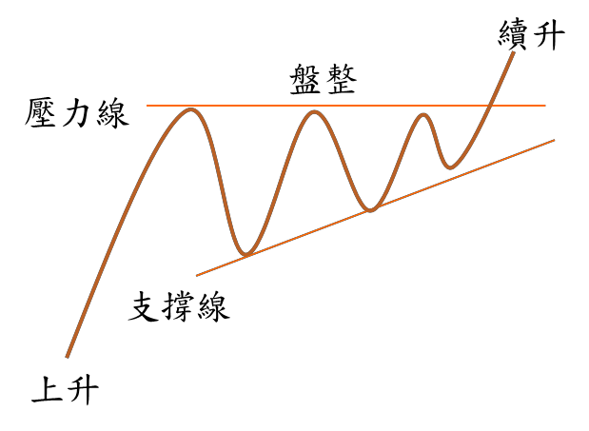

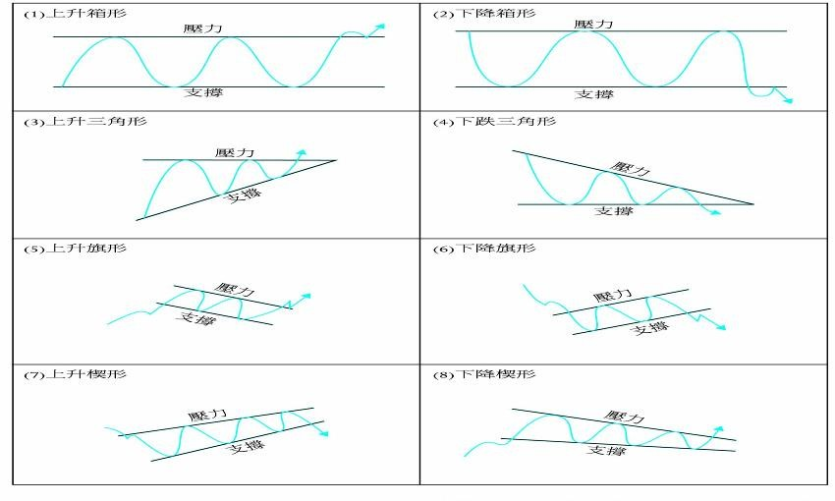
常見的繼續型態
股價要持續上升，必須是接力過程。
當初買進股票的人，不是不看好，而是已 經賺了一波，要落袋為安。
接手的人必須持續看好，因此會出現上下
震盪。
當初漲幅過多，就會修正，市場上會有較 大歧見，經過來回幾次震盪後，市場意見 趨於一致。一旦換手完成，突破頸線，又 開始續升。
市場意見趨於一致
股價要漲要跌，其前提就是市場意 見必須趨於一致。當市場意見分歧 時，都是多空震盪或是盤整。
多空震盪或是盤整，是族群間的溝 通過程，是一種對話。對話未結束， 股價混沌未明，對話結束，就是方 向的開始。

Slide 18
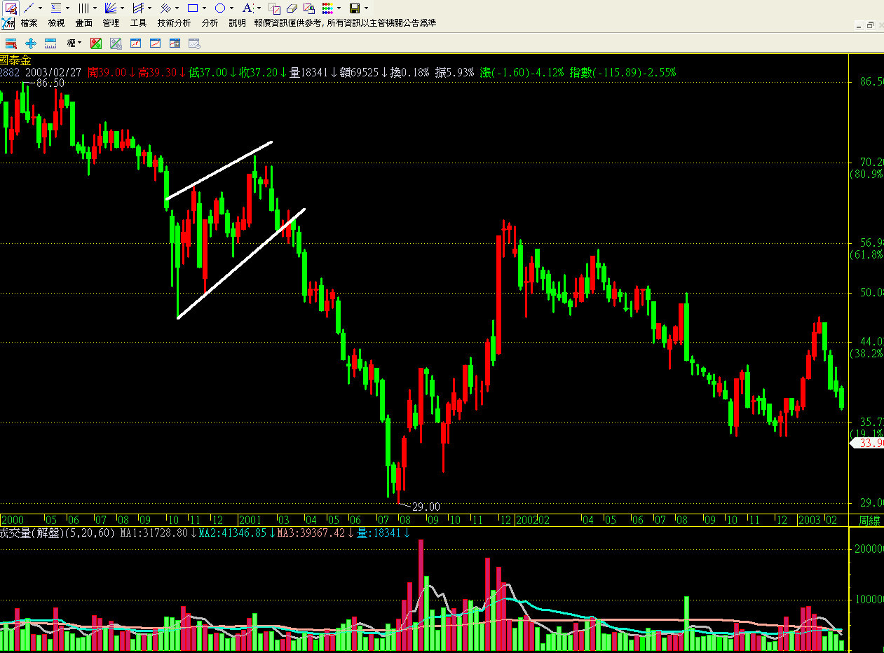


下降旗形

Slide 19
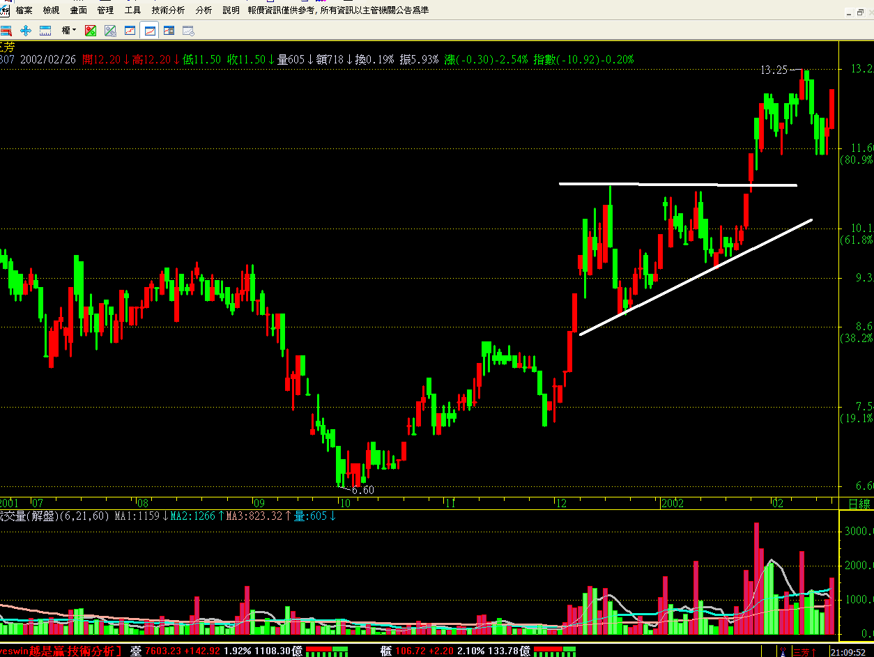
上升三角形

Slide 20
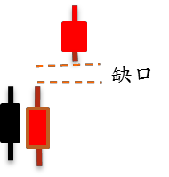
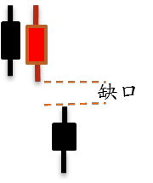
缺口是一種多或空力道的爆衝，股市激情的展現。如果政府有利多政策宣布，導 致開盤前氣氛樂觀，指數跳空開高後一路往上漲。或是國際股市重挫，導致開盤前 氣氛悲觀，指數跳空開低後一路往下跌。公司宣布營收創新高或是股利政策都會影 響整個市場氣氛，出現瞬間的價格暴衝。缺口的樣態如下：
上升缺口 下降缺口

Slide 21
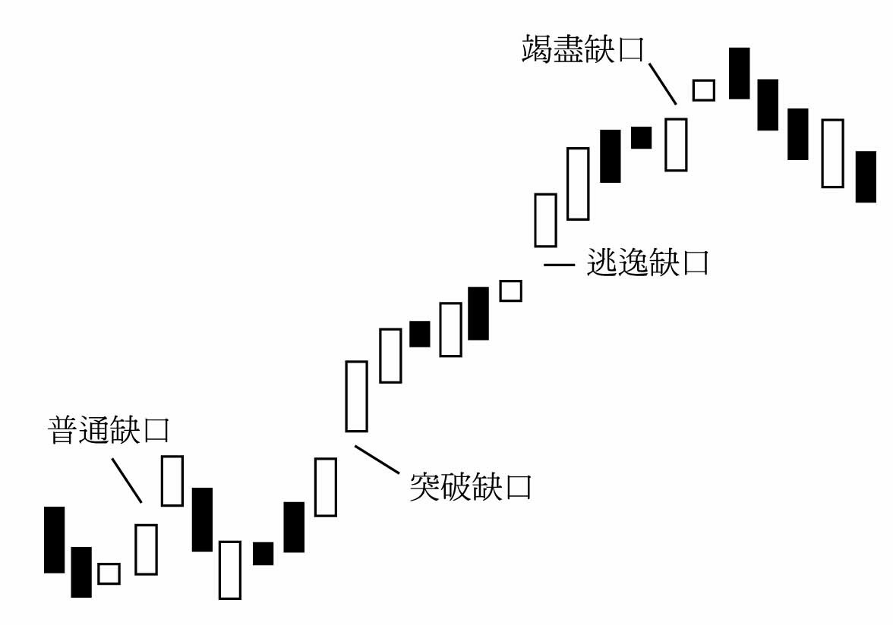
缺口理論
逃逸缺口（Runway Gaps）（中途缺口）， 突破缺口後，股市大幅上揚(下跌)，原本做 錯的一方大盤盤勢已經成形，短期內無如願 以償，而忍痛認賠出場或反彈殺出，而造成 的跳空上漲或跳空下跌缺口，且通常突破缺 口至逃逸缺口的等幅高點，會為該波結束的 終點。
突破缺口 （Break Gaps）通常出現線型整理即將結束之時。 以大幅跳空上漲或跳空下跌的 現象，將大盤或股價帶離整理 型態之情況。對大盤而言，突 破缺口大約80點，而且一旦
突破缺口出現在未來的一段時 間內，會呈現持續性的上漲或
下跌，短期內不會回補該缺口
缺口就是一種暴衝，你可 以想成一種蟲洞，帶你到 另一空間。
竭盡缺口(exhaustion gaps)， 通常出現在股價上漲或下跌 的最後一個階段，是投資人 追高殺低的現象，所以在行 情末段會出現過度樂觀的向 上缺口或過度悲觀的向下缺 口，但通常在竭盡缺口出現 後往往在三日內會出現反轉 的現象，也就是原本上漲的 行情會呈現向下拉回的現象 ；而原先下跌的情況會呈現 突發性的上漲現象。

Slide 22
相對強弱指標（RELATIVE
STRENGTH INDEX, RSI）
n日漲幅平均
RSI (n) =
營業日 1
n日漲幅平均+n日跌幅平均
2 3 4 5
意義：衡量多空力道間的抗衡所使用的 一種指標。50為多空平衡點，大於50 為多方市場，股價會上漲；50以下為 空方市場，股價會下跌。此指標對股價 反應靈敏，適宜短期操作。
6
收盤價 20 21.2 22.2 22 21.8 22.4
價差 -- 0.2 1.0 -0.2 -0.2 0.6
(0.2+1.0+0.6)/5
RSI =
×100=81.82
RSI研判方式
(0.2+1.0+0.6)/5+(0.2+0.2)/5
股價與RSI同步創新高，後市仍強，宜買。 股價創新高但RSI未同步創新高，後市轉 弱，可能會反轉。
股價與RSI同步創新低，後市仍弱，宜賣。 股價創新低但RSI未同步創新低，後市轉 強，可能會反轉。
6.5日RSI在低檔由下而上突破10日RSI為買
進訊號；.5日RSI 在高檔由上而下跌破10 日RSI為賣出訊號。
1.50以上宜買，50以下宜賣。
2.80以上為超買區，90以上為嚴重 超買區，若出現Ｍ頭宜賣；20 以下為超賣區，10以下為嚴重 超賣區，若出現Ｗ底宜買。
3.RSI一底比一底高，表多頭力道 轉強，後市可能再漲一段，宜買 ；若一底比一底低，表空頭力道 轉強，後市可能再跌一段，宜賣 。

Slide 23
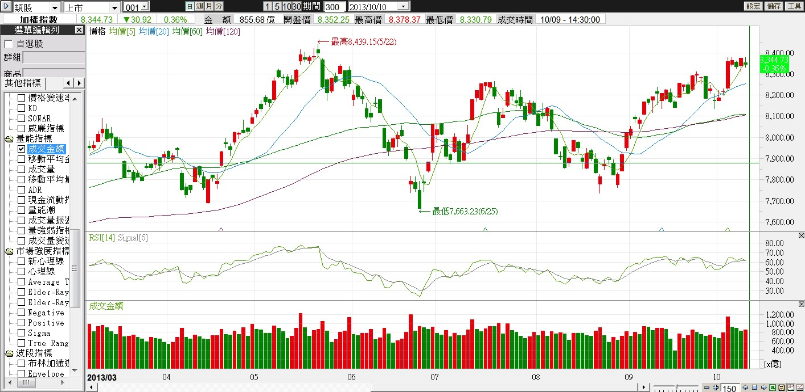

Slide 24
隨機指標（STOCHASTIC, KD）
KD線結合RSI、MA及動量指標的優點，宜用 敏感度高短期的投資工具，KD原使用於期貨 市場中，在股票中適用中短期操作用。
第九天收盤價-九天內曾出現最低價
九天內曾出現最高價-九天內曾出現最低價
RSV = ^{Ct -L9} ×100 =
×100
t
H -L
9 9
K = ² × K + ¹ × RSV t ₃ t −1 ₃ t
 | D_{t} | = ² × D ₃ t −1 | + ¹ × K 3 | t
KD值介於0到100之間，K線為快速平均線，
D線為慢速平均線，因此K線在高檔會跌破D
線，而在低檔會突破D線，而形成買賣時機。
KD在50以上屬於多頭市場，買氣強；在50以 下屬於賣方市場，賣壓大，KD線具有隨機波 動概念，因此在掌握中短期的走勢相當精
確。，
K₀ = 50
D₀ = 50
使用原則：
1.K值在80以上向下跌破D值為賣出訊號
K值在20以下向上突破D值為買進訊號 2.當K線出現斜度平緩時，須注意反轉時 機。
3.D值大於80，股市呈現買超，須注意
RSI與KD值都是以0到100之間的指 標，因此相當適用反市場心理法則， 當股市過熱就賣出、股市過冷就買 進，因此是抓次級波動，屬於短期 的調節操作。在型態學裡面，常常 搭配反轉型態與繼續型態，
回檔時機。 D值小於20，股市呈現賣超，
這兩個指標有個問題是，當市場經 歷大波動時(大多頭或大空頭)，此二 指標會出現鈍化現象
須注意反彈時機。 4.K值跌破D值或K值突破D值須由右邊 突破，否則 是騙線。

Slide 25
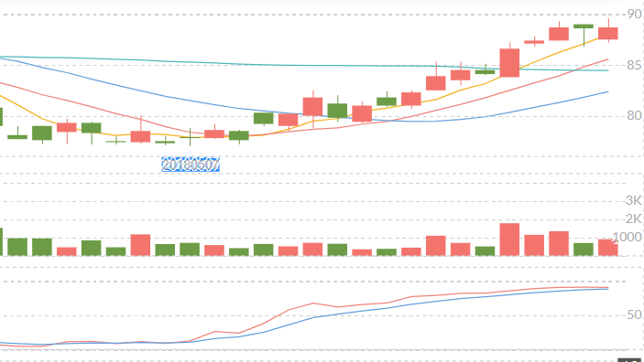


K值由低檔 突破D值
KD
A

Slide 26
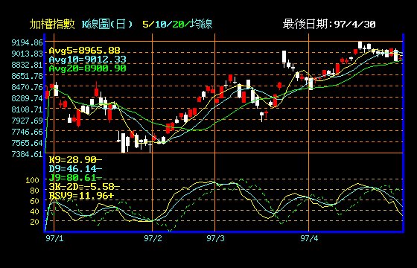

Slide 27
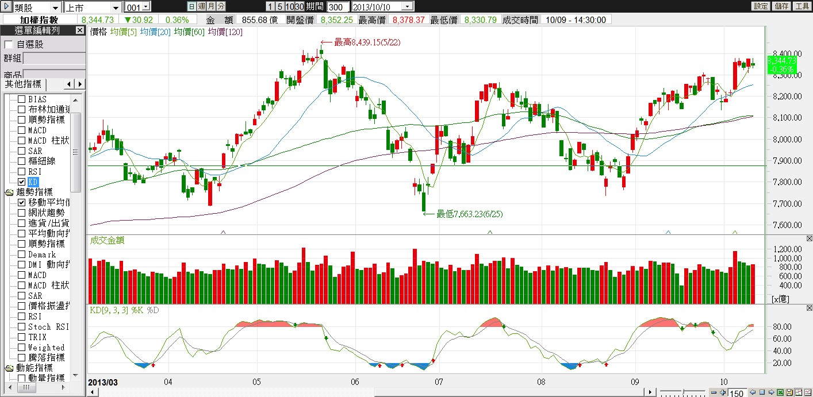

Slide 28
聚散指標（MOVING AVERAGE CONVERGENCE AND DIVERGENCE, MACD）
意義：稱為平滑異同移動平均線，其原理利 用兩條不同速度（中期與長期）的指數平滑 移動平均線EMA，計算兩者之間的離差，來 判斷買賣的時機。
1.DIF與MACD在0軸線以上代表牛市，
在0軸線以下代表熊市。
DIF在0軸之上向上突破MACD， 行情轉強，可以 買進。 DIF 在0軸之下向下突破MACD，行情 轉弱，可以賣出。
DIF在0軸之上向下突破MACD，可 獲利賣出。拉回0軸不破再買進。
DIF在0軸之下向上突破MACD，
可以擇機介入。拉回0軸不破再
賣出。
柱線在0軸以上表示漲勢，越來越 長即仍在漲勢中，變短就是賣出 訊號；
柱線在0軸以下表示跌勢，越來越 長即仍在跌勢中，變短就是買進訊 號。
(1)計算真實成本 P =收盤價× ¹ +最高價× ¹ +最低價× ¹
t
2 4 4
(2)計算12與26日平滑移動平均線(EMA)
EMA_{t} = αP_{t} + (1−α)EMA_{t −1}
α =
2
1 + 移動平均天數
EMA =前12日與前26日平均真實成本
0
(3)算正負差
DIF_{t} = EMA_{t} (12) − EMA_{t} (26)
(4)將DIF取9天的EMA即得MACD
MACD = ² × DIF + ⁸ × MACD
t t
t −1
10 10
MACD₀
(5)柱線
前9日DIF平均
DIF_{t} − MACD_{t}

Slide 29
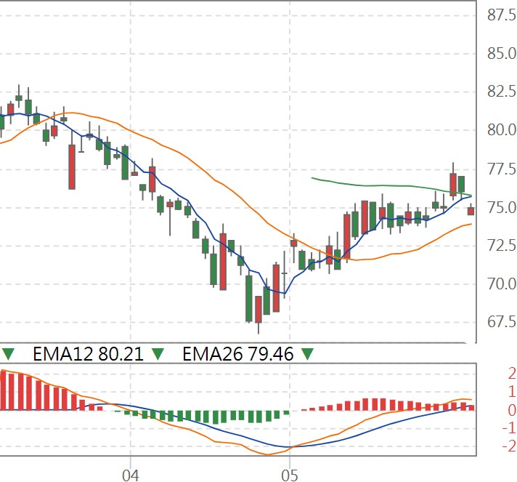


柱線0軸以 上越來越 短可賣出
+100
A
B

Slide 30
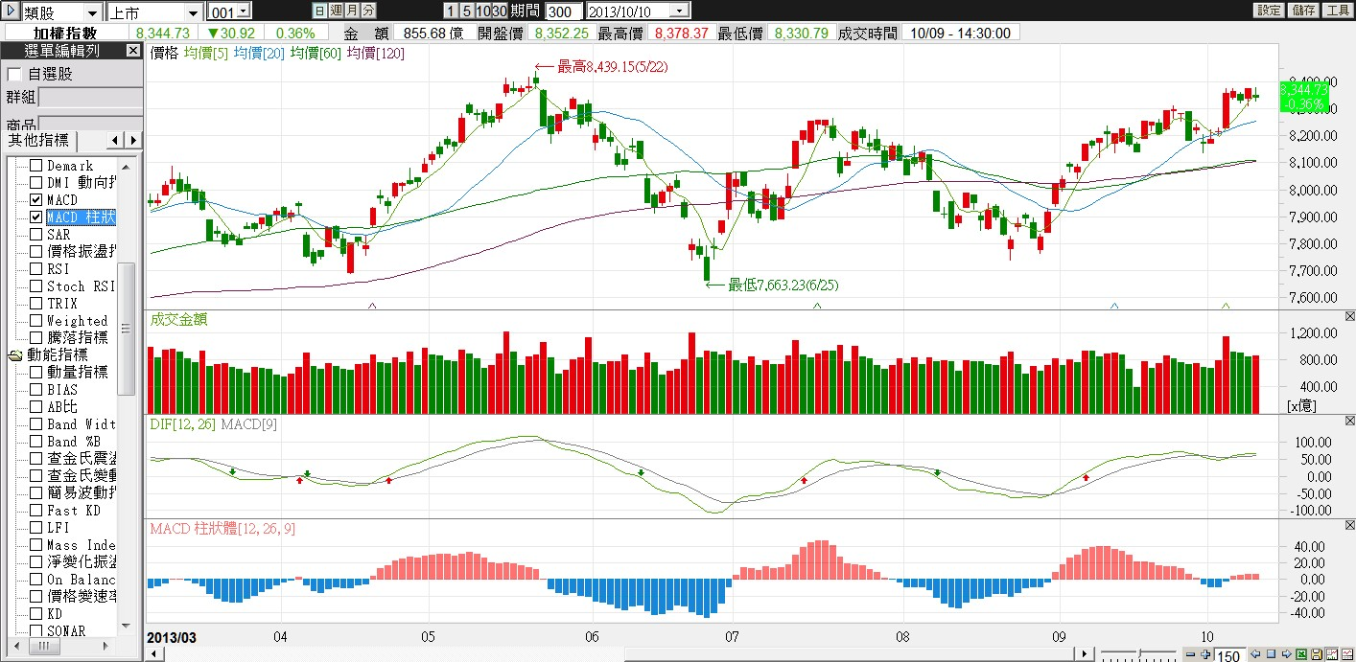

Slide 31
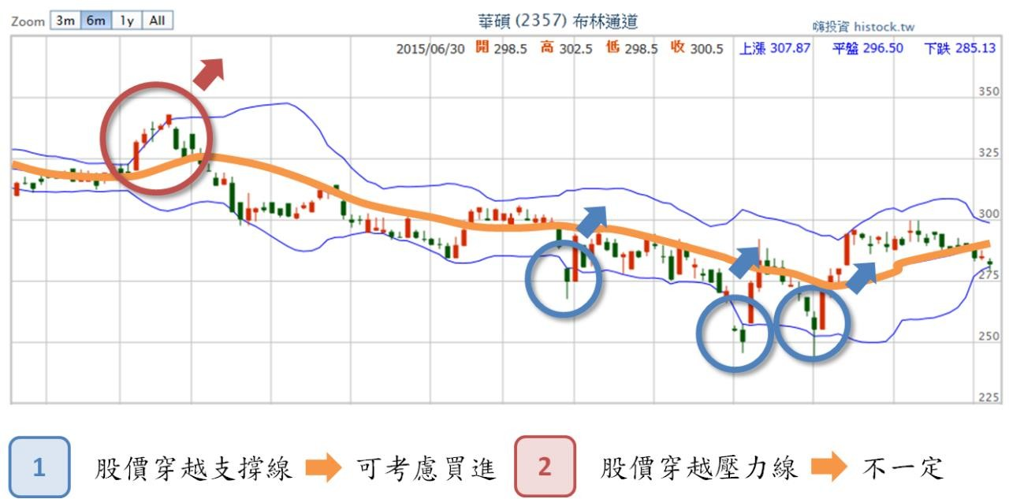
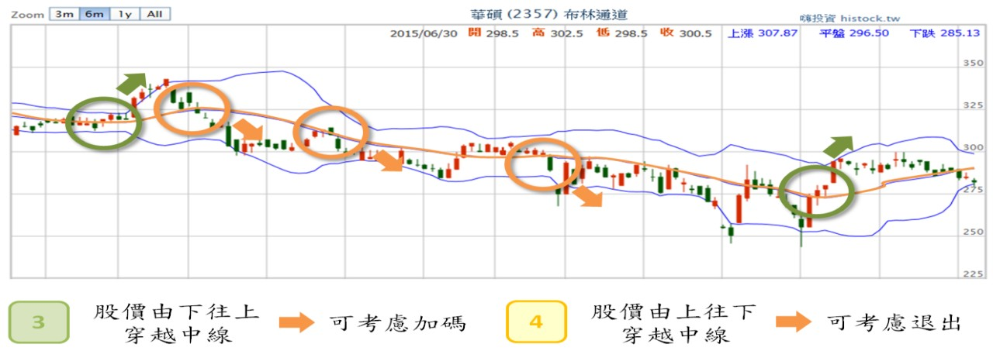
布林通道（BOLLINGER BANDS，BBANDS）
依據常態分配，正負一個標準差所涵蓋的
機率約68%，正負兩個標準差則高達
95.4%，也就是說每日股價的變化要超出 布林通道（超出正負兩個標準差外），就 機率而言並不是那麼容易，一旦超出可做 為投資人的參考訊號。
由JOHN BOLLINGER所提出，
基本上它是由三條線所構
成的分析工具，通常是以
20日移動平均線為中線， 中線加上兩倍標準差（計 算期內各天股價）所繪製 出的「壓力線」 (上線)與 中線減去兩倍標準差所繪 製的「支撐線」(下線)，而 布林通道上線與下線中間 的範圍。
股價穿越支撐線 | 可以買進
股價穿越壓力線 | 不一定
股價由下往上穿越中線 | 加碼
股價由上往下穿越中線 | 賣出
圖轉載於嗨投資網站

Slide 32
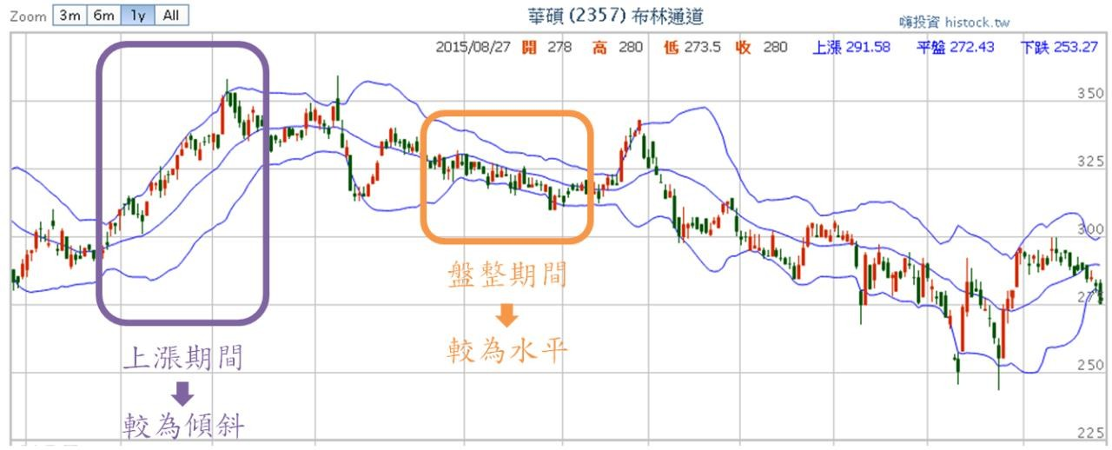
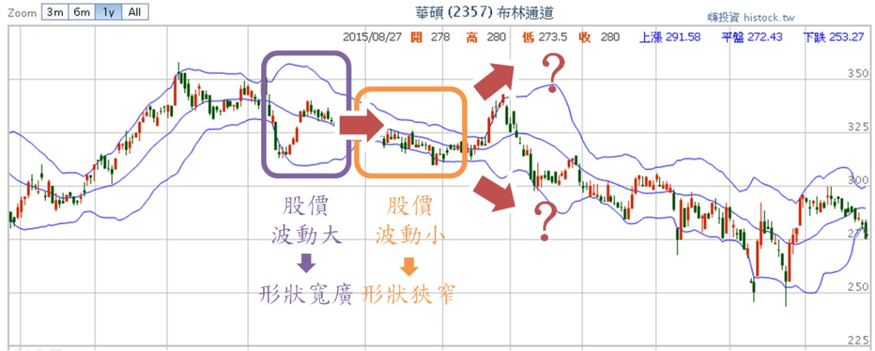
布林通道（BOLLINGER
BANDS，BBANDS）
_{%B =} 收盤價-支撐價 壓力價-支撐價
%B>100% | 壓力線上方
%B>50% | 中線上方
%B=50% | 中線
%B<50% | 中線下方
%B<0% | 支撐線下方
_{布林帶寬 =} 壓力價-支撐價
中間價
帶寬大，表示股價波動大， 在大幅上漲下跌中出現。 帶寬小，表示股價波動小， 在盤整中出現。
圖轉載於嗨投資網站

Slide 33
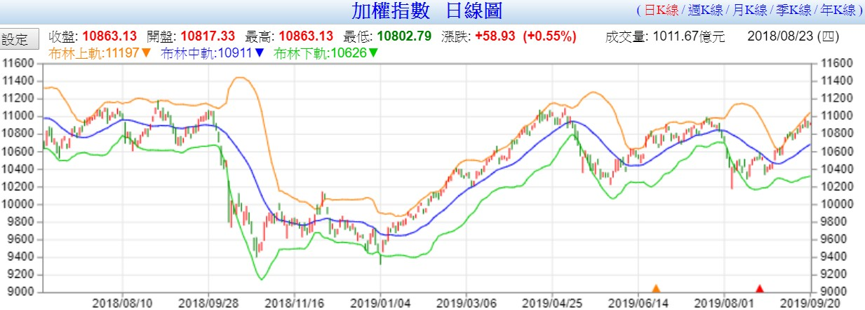

布林通道（BOLLINGER BANDS，BBANDS）
一路超過中線， 接近上線
帶寬大

Slide 34
2010年到2018年行情歸類
年度 | 開盤價 | 最高點 | 最低點 | 收盤價 | 漲跌幅度 | 振幅 | 行情歸類
2010 | 8203 | 8997 | 6990 | 8988 | 9.57% | 22.31% | 大幅盤整
2011 | 9000 | 9196 | 6613 | 7040 | -21.78% | 28.09% | 空頭行情
2012 | 7022 | 8188 | 6775 | 7675 | 9.30% | 17.26% | 大幅盤整
2013 | 7720 | 8664 | 7580 | 8633 | 11.83% | 12.51% | 多頭行情
2014 | 8644 | 9581 | 8196 | 9283 | 7.39% | 14.46% | 小幅盤整
2015 | 9238 | 10033 | 7010 | 8272 | -10.46% | 30.13% | 空頭行情
2016 | 8262 | 9440 | 7503 | 9262 | 12.10% | 20.52% | 多頭行情
2017 | 9266 | 10877 | 9231 | 10613 | 14.54% | 15.13% | 多頭行情
2018 | 10629 | 11271 | 10121 | 10669 | 0.38% | 10.20% | 小幅盤整

Slide 35





CDP逆勢操作系統
CDP = (最高價 + 最低價 + 2*收盤價) /4
再分別計算昨天行情得最高值(AH)、近高
值(NH)、近低值(NL)及最低值(AL)
AH = CDP + (最高價 - 最低價) NH = 2*CDP - 最低價
NL = 2*CDP - 最高價
AL = CDP - (最高價 - 最低價)
應用前一天的最高價、最低 價、及收盤價的計算與分析 ，將當日的股價變動範圍為 五 個等級，再利用本日開盤 價 的高低位置，做為超短線 進 出的研判標準。
追買
AH
賣出點
CDP為當日沖銷的超短線 操作法，(利用融資融卷軋 平。若當天盤中無法達到 所設定理想的買賣價位時 ，亦應以當日的收盤價平 倉。
NH
CDP NL AL
買進點
追賣

Slide 36
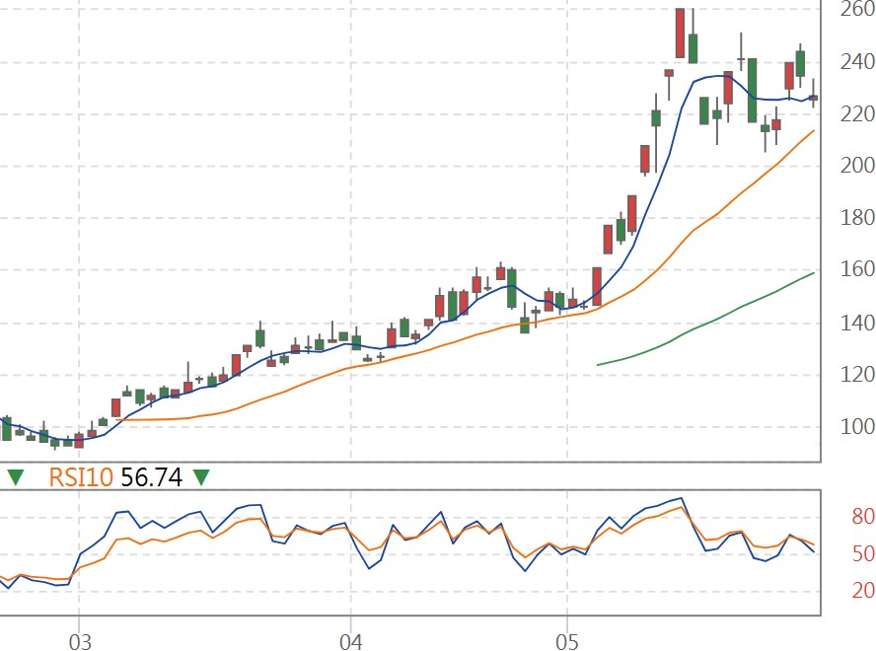



5日RSI由低檔
突破10RSI
5日RSI由 高檔跌破 10RSI
RSI
鈍化
B
A
C

Slide 37
趨向指標（DIRECTIONAL
MIVEMENT, DMI）
DMI功能主要研判多方與空方的勢力，以判 斷股價的趨勢，適合中長期的研判，而不 適用短期操作。DMI有三個數值：+DI、-DI 及
ADX，從這三個數值可以判斷出買賣的時機
。
(1) +DI表示上升方向線，當價格上升，+DI向上攀升代表多頭力量積聚，如果股 價持續上升+DI持續攀升。
(2) −DI表示下跌方向線，若價格下跌，−DI會上升，代表空頭力量凝聚，如果股
價持續下跌，−DI持續攀升。
ADX又稱平均趨向指標，表示市場漲跌趨勢的強弱，在漲勢中，當ADX開始攀 升，代表市場趨勢逐漸轉強，若ADX由上升轉為下跌時，表示行情即將反轉； 在跌勢中，當ADX加速上升，表示下跌趨勢明顯。
當+DI由下向上遞增突破−DI，表示市場內有多頭進場，願意以高價買進，此為 買進訊號，若ADX也同時上揚，股價漲勢會更強。
當由−DI 下向上遞增突破+DI，表示空頭力量逐步增強，願意以低價賣出，此 為賣出訊號，若ADX也同時上揚，股價跌勢會更強。
當股價漲勢或跌勢非常明顯，ADX會逐漸增加。
當+DI與−DI逐漸拉進，ADX會逐漸遞減，當ADX降到20%以下，表示市場為盤 整格局。
ADX由上升轉為下降時，顯示行情即將反轉，ADX由下跌轉為上升時，顯示跌 勢將告停止

Slide 38
趨向指標 DMI
真實波幅TR=max[今高-今低，|今高-昨收|，|今低-昨收|]
取14日移動平均=ATR14 當初始值
ATR14=前一日ATR14*(13/14)+今日TR*(1/14)
+DM=今高-昨高 -DM=今低-昨低
+DM 若+DM>max(-DM,0)
0 若非
-DM 若-DM>max(+DM,0)
0 若非
+DM=
-DM=
同上，+DM與-DM取14日移動平均
+DI14=+DM14/ATR14
-DI14=-DM14/ATR14
方向
DX=abs(+DI14-(-DI14)/(+DI14+(-DI14))
取DX之14日移動平均
動能
多頭力量轉強訊號
空頭力量轉強訊號
DM ⁻
DM ⁺
DM ⁺
DM ⁻
ADX
ADX

Slide 39
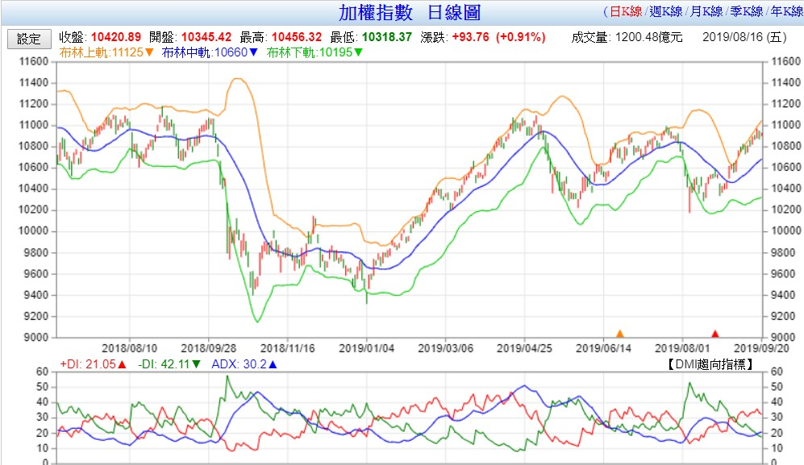
趨向指標 DMI

Slide 40
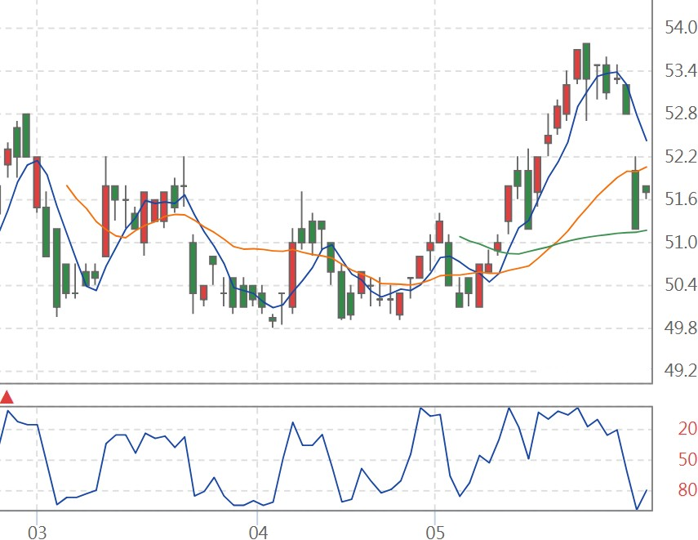



威廉指標
威廉指標是應用擺動原理來判斷市場的超買與超賣現象，簡稱WMS%R或%R。此指標也可以測量股市週期循環內的高點與低點，找出有效的買賣訊號。
12日%R=
超買區
超賣區

Slide 41
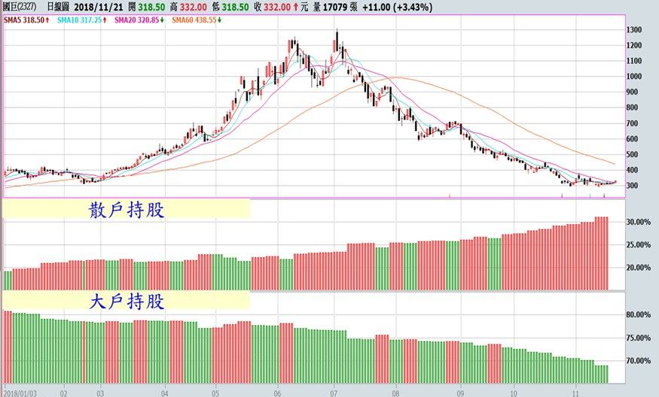
籌碼面

Slide 42
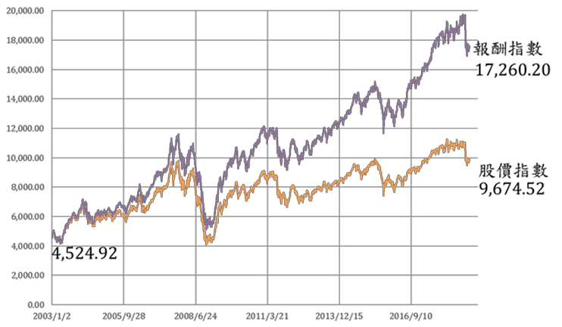
你擊敗大盤了嗎？

